Slide 1

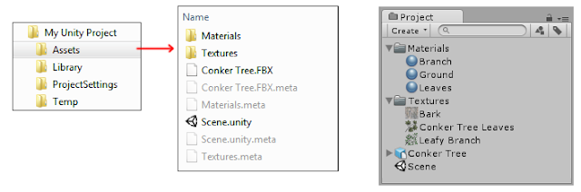
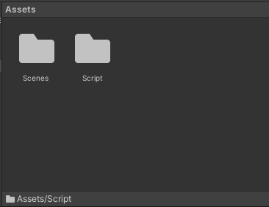




Asset Workflow
에셋 워크 플로우란?
프로젝트에서 사용할 수 있는 모든 항목을 나타내는 것입니다.
컴퓨터 내에 있는 경로와 유니티 에디터상에 있는 파일 관계를 나타내며, 에디터 상에서나 외부 경로에서 추가 및 삭제 같은 작업을 진행할 수 있습니다.
외부에서 생성된 리소스를 유니티 에디터 상으로 가져올 수 있습니다.

Slide 2
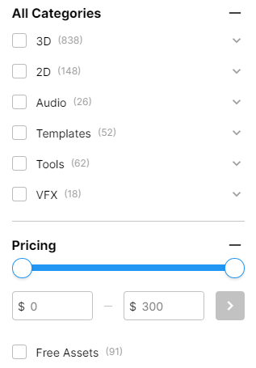
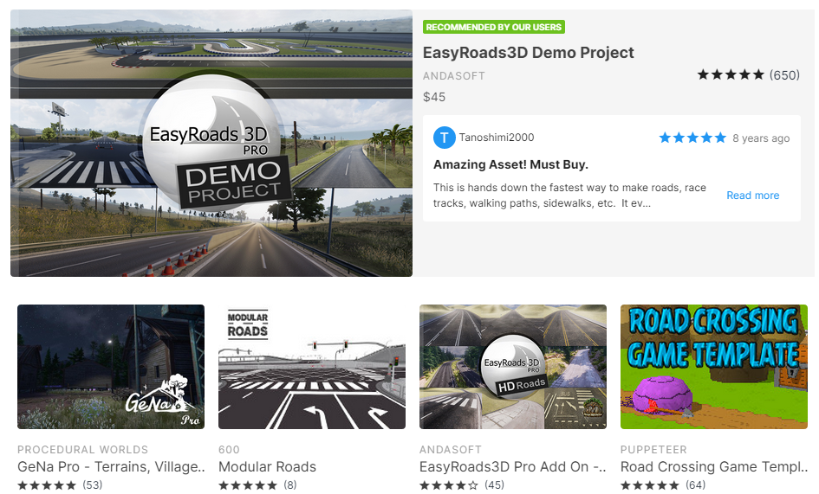
Asset Store
에셋 스토어란?
그래픽, 사운드, 모델과 같은 리소스를 다운로드 받을 수 있는 유니티 전용 스토어입니다.
에셋 스토어를 다운로드 할 때 유로 에셋과 무료 에셋이 존재합니다.
특정 항목만 선택해서 리소스를 다운로드 받을 수 있습니다.

Slide 3
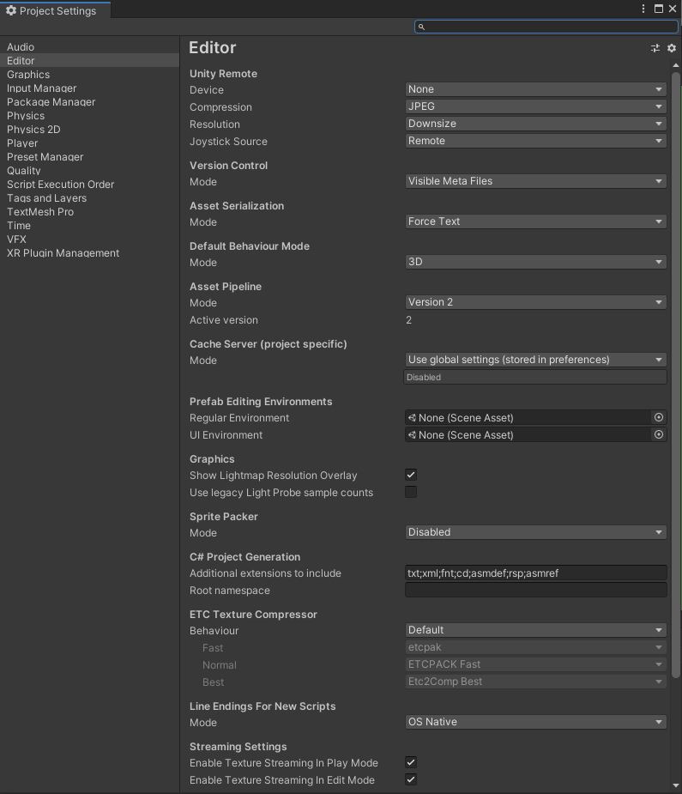
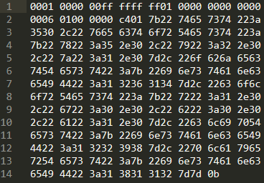
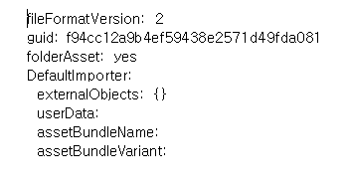
Asset Serialization
바이너리 포맷의 형식은 사람이 이해하기 어렵고 github에 충돌이 발생했을 때 merge 과정이 굉장히 복잡해집니다.
그렇기 때문에 에셋 직렬화 방식은 Force Text 형식으로 통일하는 것을 권장합니다.
유니티에서 오브젝트 파일을 저장하는 방식은 바이너리, 텍스트, 바이너리 + 텍스트로 혼합한 방식이 있습니다.

Slide 4
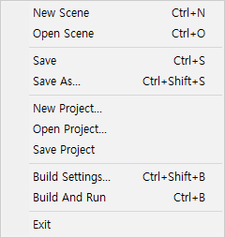
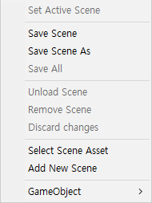
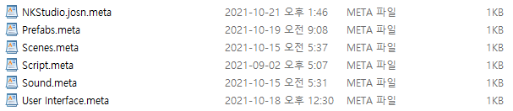
meta file
메타 파일이란?
에셋을 식별할 수 있게 하는 값이며, 그 에셋에 대한 설정 값을 저장하는 파일입니다.
유니티 내부에서 설정을 변경할 때마다 메타 파일은 계속 갱신됩니다.
그리고 메타 파일이 저장되는 시점은 유니티가 종료되는 시점과 프로젝트 전체를 저장하는 시점입니다.
만약, 메타 파일이 재생성하게 되면 설정 값이 바뀌게 되면 유니티에서 참조를 잃어버리게 됩니다.

Slide 5
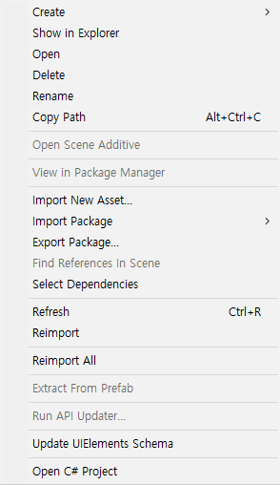

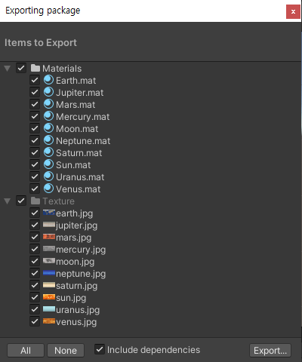
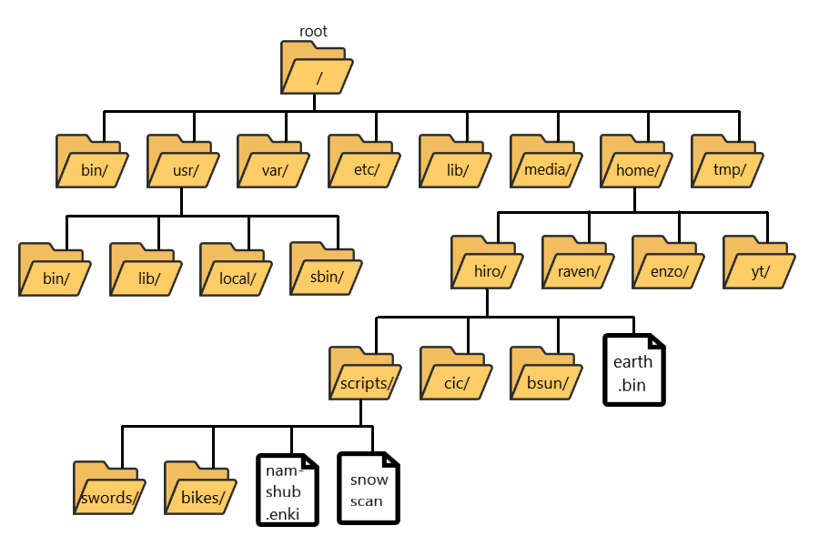
Asset Packages
에셋 패키지란?
에셋 컬렉션을 공유하고 다시 활용할 수 있는 기능입니다.
자신의 프로젝트 또는 다른 사람의 unity 프로젝트를 Import Package로 불러올 수 있습니다.
Export Package는 해당 컬렉션만 체크하여 압축하고 저장할 수 있습니다.

Slide 6
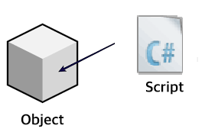
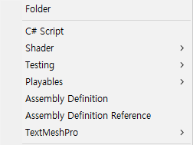
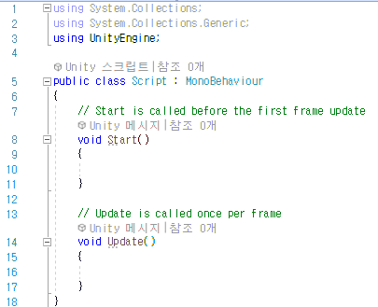
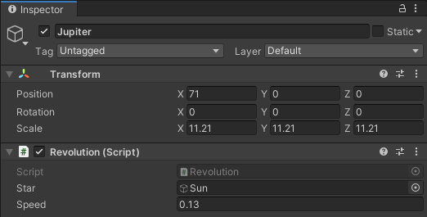
Script
스크립트란?
게임 오브젝트의 행동이나 관리를 할 수 있도록 제어하는 코드입니다.
- 스크립트 인스턴스화
게임 오브젝트에 스크립트를 부착하여 동작을 수행하도록 하는 것입니다.
모든 스크립트는 기본적으로 MonoBehaviour를 상속받고 있습니다.

Slide 7

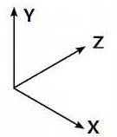
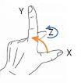
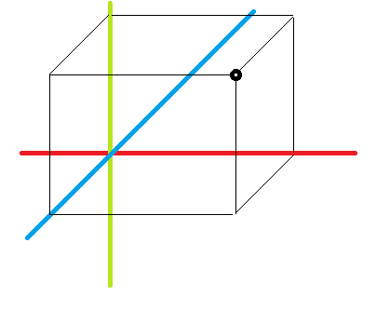
Coordinate System
유니티 좌표계는 왼손 좌표계를 사용하며
엄지를 x축 방향, 검지를 y축 방향, 중지를 z축 방향으로 표시합니다.
왼손 좌표계는 화면을 바라보는 사람에게서 화면 방향으로 z축을 가리키게 됩니다.
오브젝트의 위치를 나타내는 좌표계로, 화면의 중심을 원점으로 (0, 0, 0)로 하는 3차원 좌표계입니다.

Slide 8
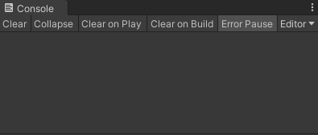
Console View
콘솔 뷰는 로그나 에러를 출력하여 정보를 전달하는 뷰입니다.
Error Pause : 플레이 중 에러가 발생하면 일시 정지합니다.
Editor : 유니티 에디터 외부의 기기에서 원격 로그를 받습니다.
일반 로그 (회색) : 일반적인 기록 정보를 출력하는 로그입니다.
경고 로그 (노란색) : 권장할만한 수정사항, 더 나은 구현 방법, 주의 사항을 표시할 때 발생하는 로그입니다.
에러 로그 (빨간색) : 잘못된 문법이나 접근으로 명령을 실행할 수 없는 문제가 생겼을 때 발생하는 로그입니다.
Clear : 모든 로그를 삭제합니다.
Collapse : 같은 내용의 로그끼리 묶어서
출력합니다.
Clear on Play : 플레이하기 전에 쌓여있던 모든 로그를 삭제합니다.

Slide 9
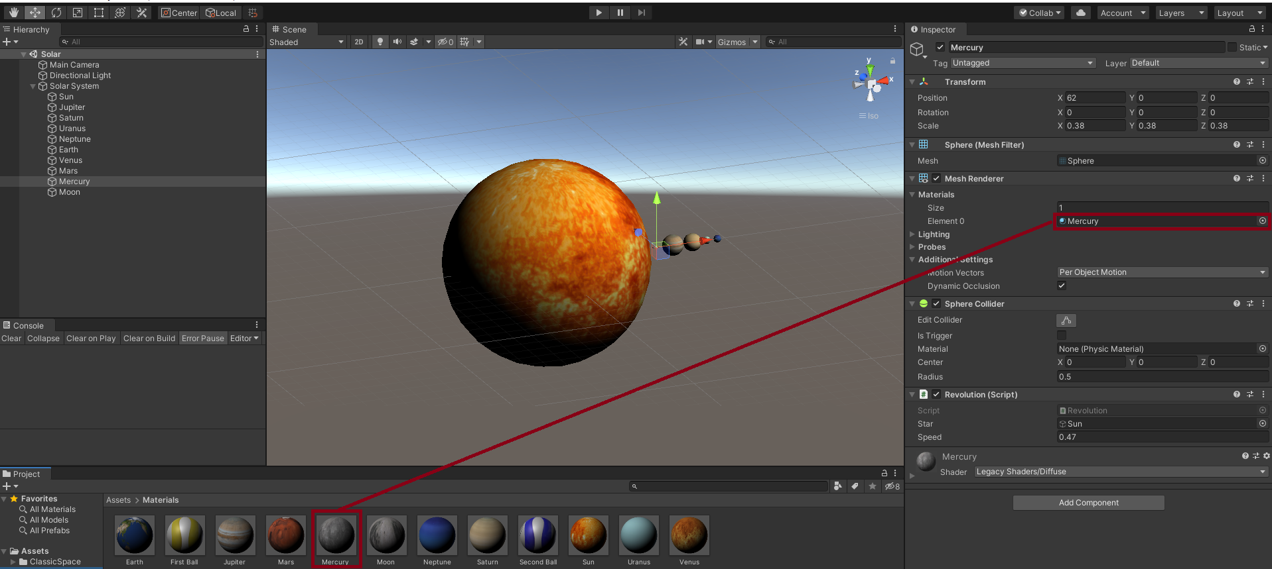
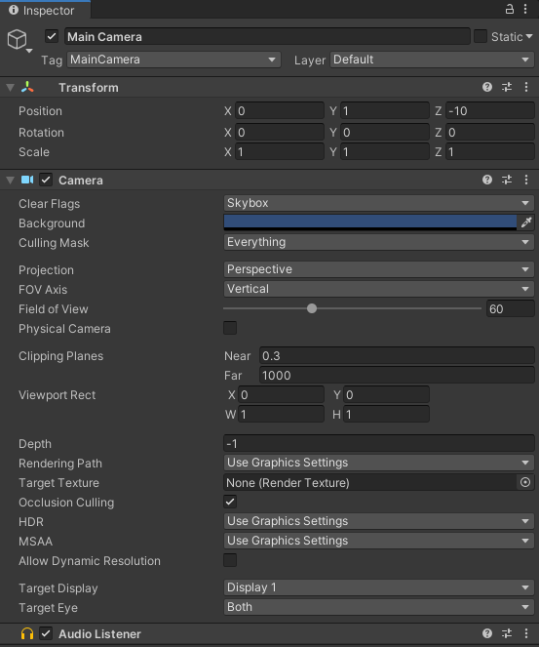

Inspector
인스펙터는 게임 오브젝트에 포함되어 있는 컴포넌트의 정보를 나타냅니다.
게임 오브젝트에 스크립트를 부착하여 원하는 오브젝트를 선택하여 지정할 수 있으며, 이동 속도를 설정하여 조절할 수도 있습니다.
게임 오브젝트 마다 필요한 컴포넌트가 부착되어 있으며, 컴포넌트를 추가하거나 삭제도 할 수 있습니다.

Slide 10
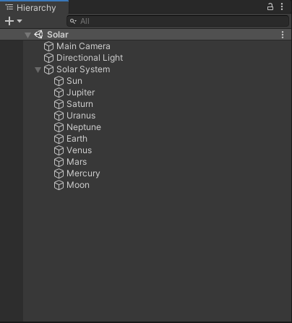
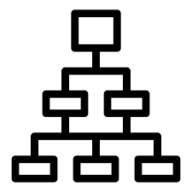
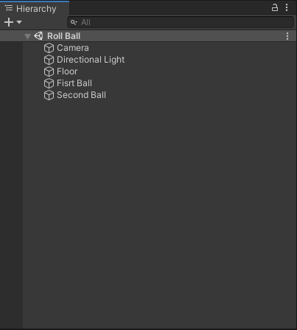
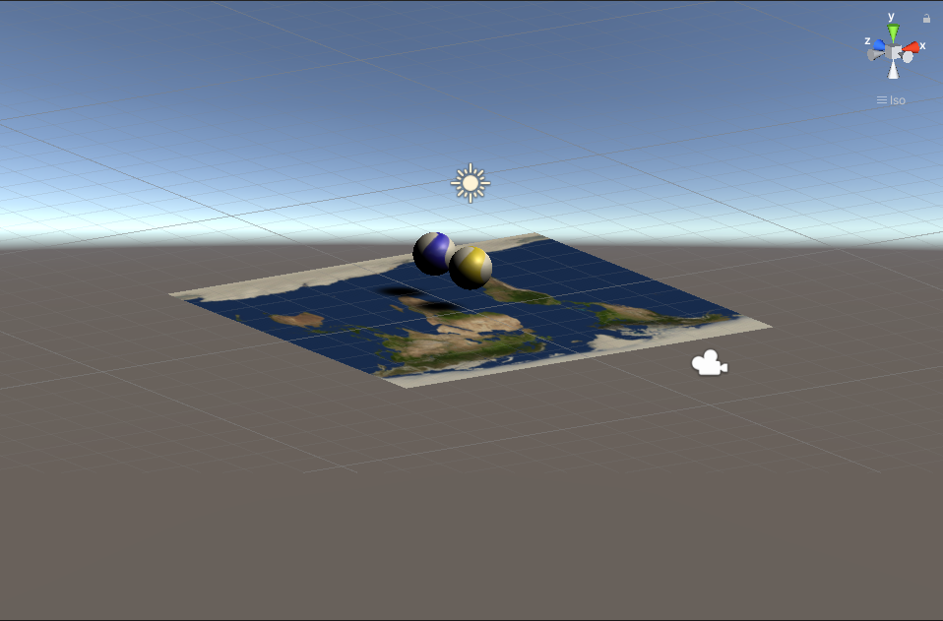
Hierarchy
계층구조는 현재 게임 화면에 배치되어 있는 게임 오브젝트를 표시하고 관리하는 영역입니다.
게임 오브젝트 안에 게임 오브젝트가 들어가게 되면 (상위 오브젝트) - (하위 오브젝트)로 분류됩니다.
하위 오브젝트는 상위 오브젝트의 변화가 생기면 똑같이 영향을 받습니다.
계층구조의 순서는 알파벳 순서로 정렬되며 게임 오브젝트 안에 게임 오브젝트를 넣을 수도 있습니다.

